Slide 1
INTRODUCCIÓN
Podemos definir a los Métodos de Solución de Problemas Lineales como herramientas que permiten encontrar soluciones óptimas a problemas que cumplen principalmente las siguientes condiciones:
Las variables de decisión implicadas en el problema son no negativas.
El criterio para seleccionar los mejores valores para las variables de decisión, función objetivo, pueden ser descritos como una función lineal de estas variables.
Las reglas del funcionamiento del sistema pueden expresarse como un conjunto de igualdades o desigualdades lineales.
Los valores de las variables de decisión que verifican estas desigualdades, se denominan soluciones factibles del problema y la región donde se asocian los puntos factibles es llamado región de factibilidad del problema.

Slide 2
Estos métodos son aceptados en gran parte:
Porque la gran cantidad de problemas en ámbitos sociales, económicos, industriales, etc., pueden aproximarse mediante un planteamiento lineal.
Porque existen técnicas eficientes para la resolución de estos modelos.
Porque existe determinada facilidad para realizar estudios de variación de los parámetros del problema sin abandonar el ámbito lineal.

Slide 3
OBJETIVOS
Describir la técnica M y su criterio de empleo.
Introducir el concepto de variable artificial
Definir el algoritmo a seguir para aplicar la técnica M
Presentar las observaciones relevantes respecto a la aplicación de la técnica M
Ejemplificar la técnica M

Slide 4
Marco teórico
1. Técnica M (M grande):
1.1 SOLUCION INICIAL ARTIFICIAL:
1.1.1 Variables artificiales:
En los problemas de programación lineal en los cuales el objetivo es optimizar o minimizar y los tipos de restricciones son únicamente del tipo “≤” el método simplex es todo lo que necesitamos para lograr nuestro objetivo, en dicho método hemos utilizado las variables de holgura como una solución inicial factible.
Sin embargo, si la restricciones originales de un problema son del tipo "≥", “=” , ya no tenemos una solución factible inicial preparada. Por lo que es necesario generar una solución inicial. La idea de utilizar Variables Artificiales es muy simple.

Slide 5
TÉCNICA M
Es necesario sumar una variable no negativas a todas la ecuaciones que no tengan variables básicas iniciales (de holgura).
Las variables agregadas desempeñará la misma función que una variable de holgura.
Sin embargo, como estas variables no tienen un significado físico desde el punto de vista del problema original (de aquí el nombre de "artificial"), el procedimiento será valido sólo si hacemos que estas variables sean cero cuando se llegue al óptimo.

Slide 6
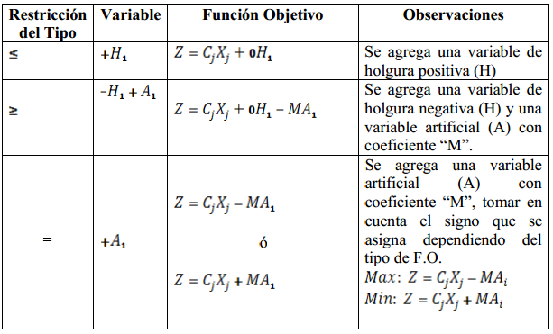
En la siguiente tabla se describe el criterio de sumas de variables artificiales a las restricciones y en la función objetivo:

Slide 7
Una ecuación i que no tenga holgura (o una variable que no pueda hacer el papel de holgura) se aumenta con una variable artificial, Ri, para formar una solución de inicio parecida a la solución básica con todas las holguras.
Sin embargo, como las variables artificiales son ajenas al modelo de programación lineal, se usa un mecanismo de retroalimentación en el que el proceso de optimización trata en forma automática de hacer que esas variables tengan nivel cero.
En otras palabras la solución final será como si las variables artificiales nunca hubieran existido en primer lugar. El resultado deseado se obtiene penalizando las variables artificiales en la función objetivo.
Dado M, un valor positivo suficientemente grande (matemáticamente, M → ∞), el coeficiente objetivo de una variable artificial presenta una penalización adecuada así:
-M en problemas de maximización.
Coeficiente objetivo de la =
variable artificial +M en problemas de minimización.
Al usar esta penalización, el proceso de optimización forzar en forma automática a las variables artificiales para que sean cero (siempre que el problema tenga una solución factible).

Slide 8
1.2 Algoritmo de la técnica M:
Pasar a la forma estándar el modelo matemático.
Agregar variables artificiales en las ecuaciones que no tienen variables de holgura.
Se debe penalizar a las variables de holgura en la función objetivo asignándoles coeficientes positivos muy grandes. Sea M un número muy grande. (En los modelos de minimizar las variables artificiales se sumas y en los de maximización se restan).
En la función objetivo no deben aparecer variables básicas por lo que se hace necesario eliminar la variables artificiales de la función objetivo:
Despejar de las restricciones las variables artificiales.
Sustituir en la función objetivo estos valores.
Expresar la función objetivo en forma de ecuación(variables del lado izquierdo).
Con la solución inicial artificial se aplica el método simplex de la forma normal.
Cuando una solución no contiene variables artificiales en un nivel positivo, la solución es factible con respecto al problema original.
El problema no tiene solución factible, cuando al menos una variable artificial será positiva en la solución óptima.

Slide 9
Acerca del Método de La técnica M se pueden hacer 2 observaciones:
El uso de la penalización M podrá no forzar la variable artificial hasta el nivel cero en la iteración simplex final, Si el problema de programación lineal no tiene una solución factible( es decir, si las restricciones no son consistentes ). En este caso, la iteración simplex final incluirá cuando menos una variable artificial a un nivel positivo.
La aplicación de la técnica M implica, teóricamente que M → ∞. Sin embargo, al usar la computadora M debe ser finito, pero suficientemente grande. ¿Qué tan grande es “suficientemente grande”? es una pregunta abierta. En forma especifica, M debe ser lo bastante grande como para funcionar como penalización.
Al mismo tiempo no debe ser tan grande como para perjudicar la exactitud de los cálculos simplex, al manipular una mezcla de números muy grandes y muy pequeños.

Slide 10
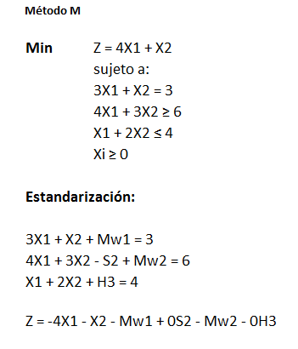
EJEMPLO

Slide 11
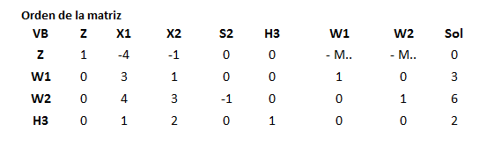

Slide 12
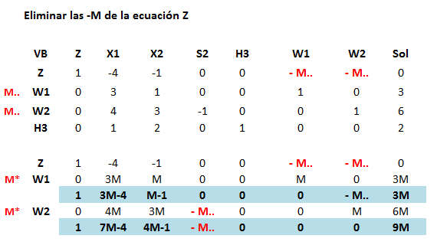

Slide 13
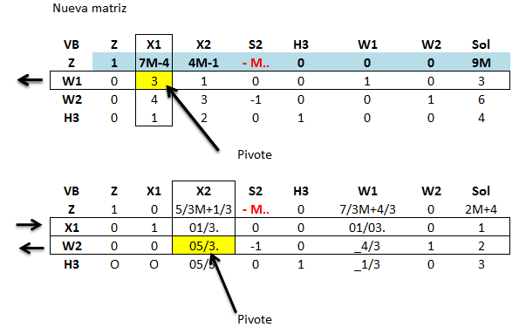

Slide 14
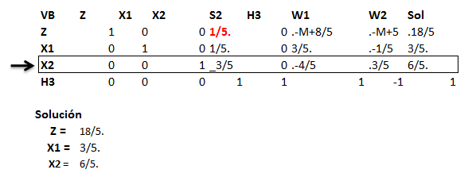

Slide 15
Conclusiones
La técnica M es una técnica que se emplea en los problemas en que se debe maximizar o minimizar una función y hay restricciones del tipo (=) ó (≥)
Una variable artificial es una variable que desempeña el trabajo de holgura en la primera iteración, para después ser desechada en forma legitima.
El coeficiente objetivo en la variable artificial es -M si es maximización y +M si es minimización, ya que esto forzara en forma automática a las variables artificiales para que sean cero, siempre que el problema tenga una solución factible.

Slide 16
BIBLIOGRAFÍA
Investigación de operaciones, Hamdy A. Taha. Séptima edición.

